Slide 1
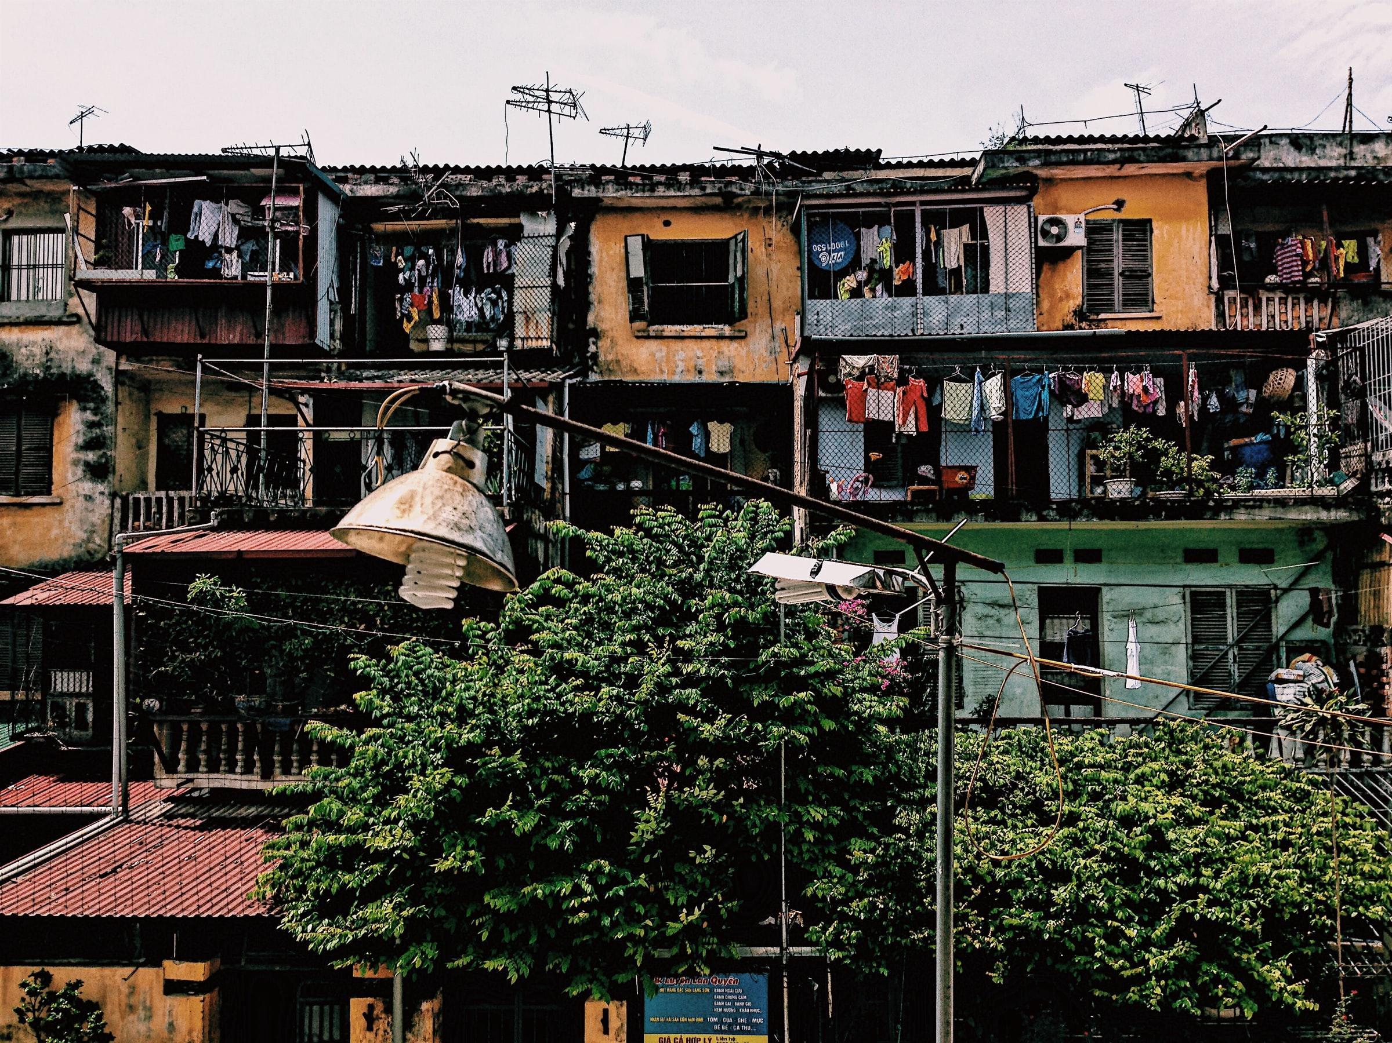


Regsosek2022.
PEMERIKSAAN
DOKUMEN
Pendataan Awal Registrasi Sosial Ekonomi 2022.
JAKARTA, SEPTEMBER 2022
Sumber Gambar: https://unsplash.com/photos/AJQCyfzAxJw

Slide 2
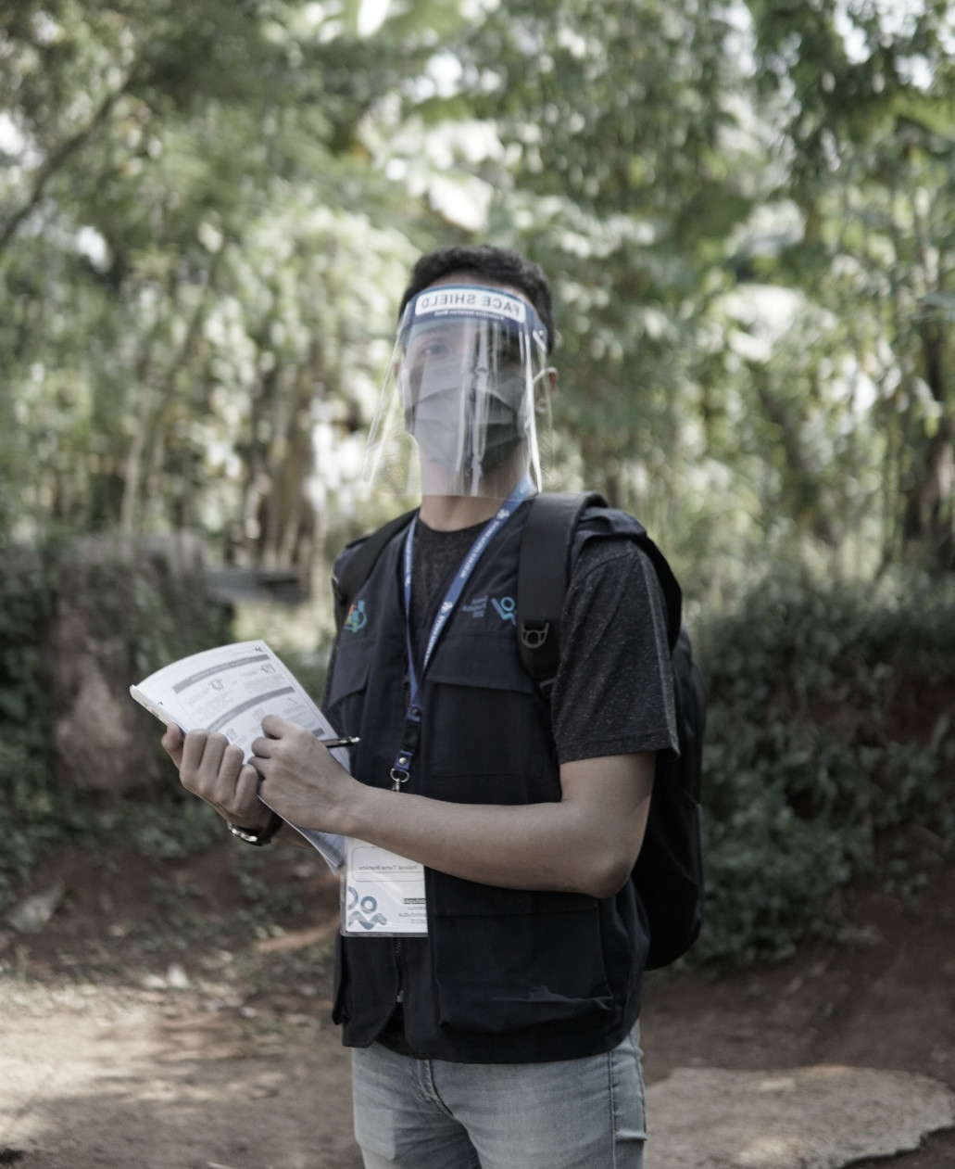
TUJUAN
Setelah mempelajari bahan ini, PML diharapkan dapat memahami dan melakukan pemeriksaan dokumen lapangan dengan baik.

Slide 3

PEMERIKSAAN DOKUMEN HASIL PENCACAHAN
1
REGS0SEK22-PSLS
2
REGS0SEK22-VK
3
REGS0SEK22-K
4
REGS0SEK22-XK
Photo by Adeolu Eletu on Unsplash

Slide 4
REGS0SEK22-PSLS
lihat buku pedoman halaman 127
Pemeriksaan Dokumen REGSOSEK22-PSLS
Dokumen REGSOSEK22-PSLS merupakan dokumen yang diisi apabila terjadi perubahan SLS yang ditemukan PPL saat di lapangan. PML bertugas untuk memeriksa kelengkapan dan kewajaran isian daftar REGSOSEK22-PSLS. Beberapa hal yang harus diperhatikan oleh PML selama melakukan pemeriksaan REGSOSEK22-PSLS:
Pastikan Blok I rincian 1 sampai dengan rincian 4 telah terisi.
Pastikan bagian atas Blok III Identitas Desa/Kelurahan terisi numerik.
Pastikan isian “Halaman …. dari …. halaman” terisi.
Pastikan Blok III kolom (2) dan kolom (5) terisi numerik dan kolom (3) dan (4) terisi alfa numerik.

Slide 5
REGSOSEK22-VK1 & REGSOSEK22-VK2
lihat buku pedoman halaman 127
Pemeriksaan Dokumen REGSOSEK22-VK1[1]
PML memeriksa dokumen hasil verifikasi keluarga, baik dari sisi cakupan maupun pengisian dokumen.
Pastikan Blok I rincian 1, 2, 3, 4, 5, 6, 8, dan 9 terisi dengan numerik, bukan alfabet atau karakter lain (*,”;.#).
Pastikan Blok I rincian 9 dan 10 harus ada isian.
Pastikan Blok II rincian 2 Rekap Jumlah Keluarga Hasil Verifikasi sama dengan Nomor urut keluarga terbesar Blok V.A - V.B kolom 6 halaman terakhir.
Pastikan Blok II rincian 3.1 Rekap Jumlah Keluarga Sangat Miskin sama dengan Blok VB baris c kolom 7 halaman terakhir.
Pastikan Blok II rincian 3.2 Rekap Jumlah Keluarga Miskin sama dengan Blok VB baris c kolom 8 halaman terakhir.
Pastikan Blok II rincian 3.3 Rekap Jumlah Keluarga Tidak Miskin sama dengan Blok VB baris c kolom 9 halaman terakhir.

Slide 6
REGSOSEK22-VK1 & REGSOSEK22-VK2
lihat buku pedoman halaman 128
Pemeriksaan Dokumen REGSOSEK22-VK1 [2]
Pastikan isian blok III. Keterangan Petugas terkait PPL dan PML (nama, kode pencacah, tanggal pencacahan, tanda tangan) terisi.
Pastikan Blok IVB terisi nama lengkap dan tanda tangan ketua/pengurus SLS/NON SLS.
Pastikan Identitas SLS/Non SLS pada bagian atas Blok VA atau Blok VB terisi dan sesuai dengan Isian Blok I. Identitas Satuan Lingkungan Setempat/Non SLS.
Pastikan jika Blok VA kolom (4) berkode 0, maka kolom (5), (6), (7), (8), dan (9) tidak terisi.
Pastikan jika Blok VA kolom (4) terisi kode 1, maka kolom (5) dan (6) terisi, dan salah satu dari kolom (7), (8) atau (9) terisi tanda checklist (V).
Pastikan isian Blok VA dan VB kolom (5) bersesuaian dengan No. Urut Bangunan Tempat Tinggal pada Peta WS, REGSOSEK22-K, dan Aplikasi Wilkerstat
Pastikan isian Blok VA dan VB kolom (6) No. Urut Keluarga Hasil Verifikasi tidak ada yang terlewat.
Pastikan isian checklist (V) pada Blok VA dan VB kolom (7), (8), dan (9) hanya terisi di salah satu kolom.
Pastikan Blok VB nama kepala keluarga dan pasangan hanya terisi alfabet dengan huruf kapital.
Pastikan Blok VB kolom (3) Alamat terisi alfanumerik.

Slide 7
REGSOSEK22-VK1 & REGSOSEK22-VK2
lihat buku pedoman halaman 128
Pemeriksaan Dokumen REGSOSEK22-VK1 [3]
Pastikan baris a Blok VA kolom (4) adalah penjumlahan isian kolom (4) berkode 1 di setiap halaman
Pastikan baris a Blok VA kolom (7), (8), dan (9) adalah penjumlahan isian checklist (V) pada kolom (7), (8), dan (9) di halaman yang bersesuaian
Pastikan baris b Blok VA kolom (4), (7), (8), dan (9) sama dengan isian baris c Blok VA kolom (4), (7), (8), dan (9) pada halaman sebelumnya
Pastikan baris c Blok VA kolom (4), (7), (8), dan (9) sama dengan penjumlahan baris a dan baris b Blok VA kolom (4), (7), (8), dan (9)
Pastikan baris a Blok VB kolom (4) adalah banyaknya baris terisi di setiap halaman
Pastikan baris a Blok VB kolom (7), (8), dan (9) adalah penjumlahan isian checklist (V) pada kolom (7), (8), dan (9) di halaman yang bersesuaian
Pastikan baris b Blok VB kolom (4), (7), (8), dan (9) sama dengan isian baris c Blok VB kolom (4), (7), (8), dan (9) pada halaman sebelumnya
Pastikan baris c Blok VB kolom (4), (7), (8), dan (9) sama dengan penjumlahan baris a dan baris b Blok VB kolom (4), (7), (8), dan (9).

Slide 8
REGSOSEK22-VK1 & REGSOSEK22-VK2
lihat buku pedoman halaman 129
Pemeriksaan Dokumen REGSOSEK22-VK2
Pengawas memeriksa kelengkapan dan kewajaran isian daftar REGSOSEK22-VK2, baris demi baris dan kolom demi kolom secara teliti dengan cara yang sama dengan pemeriksaan REGSOSEK22-VK1. Beberapa tambahan yang perlu diperhatikan dalam pemeriksaan REGSOSEK22-VK2 adalah:
Blok I rincian 1 sampai dengan rincian 4 disalin dari REGSOSEK22-PSLS Blok I rincian 1 sampai 4 yang diperoleh dari PML dan Koseka.
Blok I rincian 9 kode SLS serta rincian 10 Nama SLS disalin dari Blok III REGSOSEK22-PSLS kolom (5) dan kolom (4).
Pastikan Identitas SLS/Non SLS pada bagian atas Blok VB terisi numerik, Nama SLS terisi afabet.
Pastikan isian “Halaman …. dari …. halaman” terisi.
Pastikan Blok VB kolom (2) Nama hanya terisi alfabet dengan huruf kapital.
Pastikan Blok VB kolom (3) Alamat terisi alfanumerik.
Pastikan pada Blok IVA Catatan apabila terisi Jumlah Keluarga Non Respon maka jumlah tanda ‘NR’ dengan tinta merah di kanan nama harus sesuai.

Slide 9
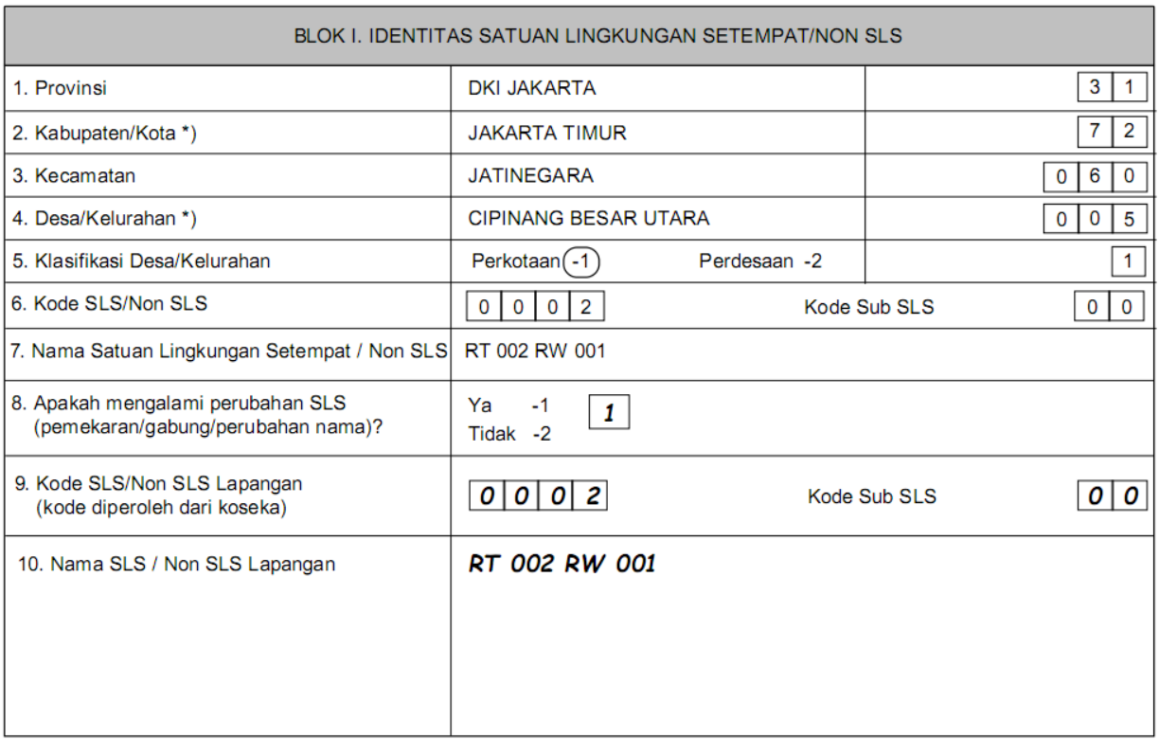
REGSOSEK22-VK1 & REGSOSEK22-VK2
lihat buku pedoman halaman 128
REGSOSEK22 – VK1
Rincian 8, 9, dan 10 harus isi.

Slide 10
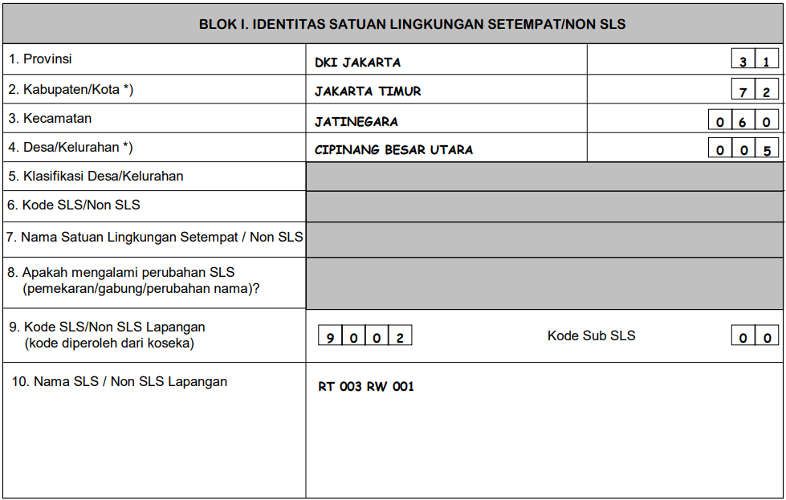
REGSOSEK22-VK1 & REGSOSEK22-VK2
lihat buku pedoman halaman 128
REGSOSEK22-VK2
Periksa kesesuaian identitas dengan daftar PSLS.

Slide 11
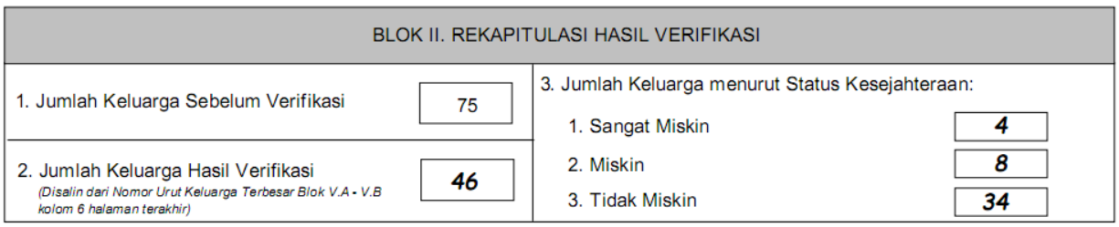
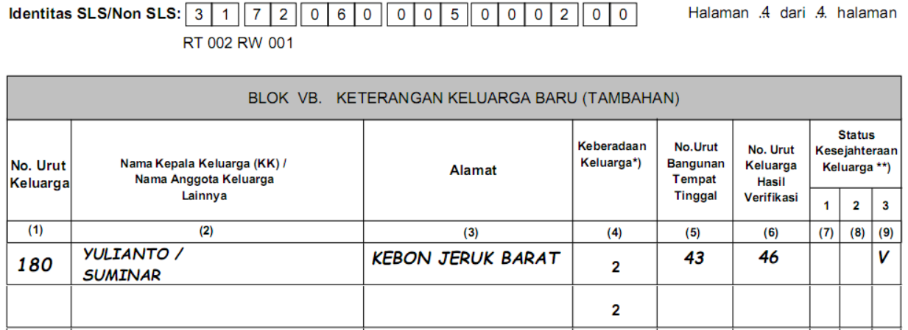
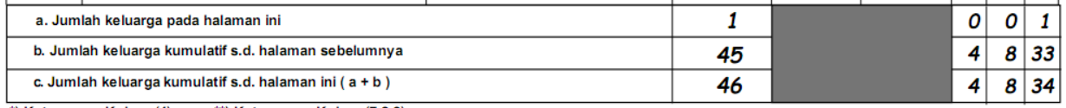
REGSOSEK22-VK1 & REGSOSEK22-VK2
lihat buku pedoman halaman 128
2
1
Halaman terakhir Blok VB
Periksa lebih lanjut jika terdapat penurunan / kenaikan jumlah keluarga.
Tuliskan di catatan penjelasannya jika memang terjadi perubahan yang signifikan.
Periksa jumlah yang diceklist (V)
Periksa banyaknya isian VA/VB kolom (4) berkode 1 atau 2

Slide 12
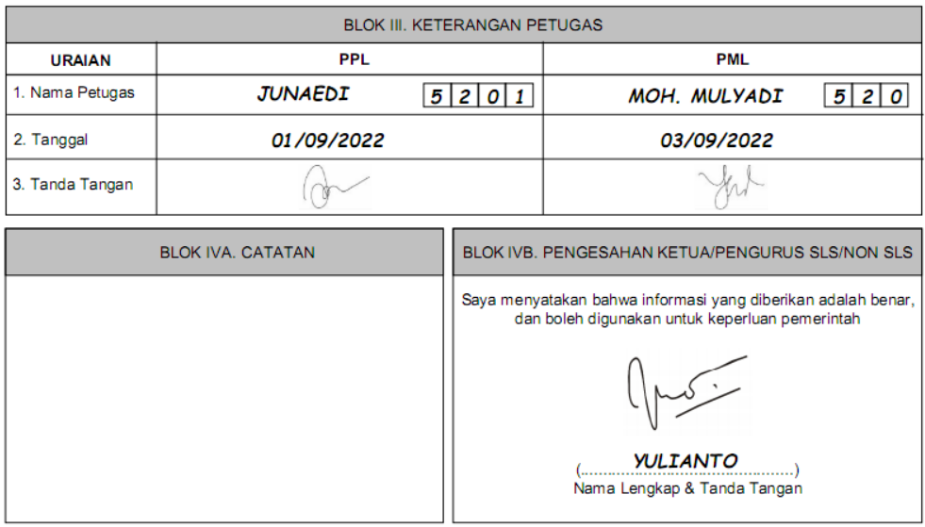
REGSOSEK22-VK1 & REGSOSEK22-VK2
lihat buku pedoman halaman 128

Slide 13
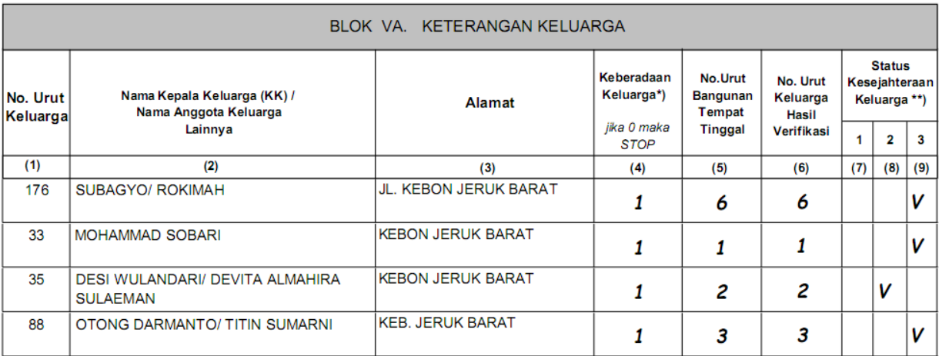
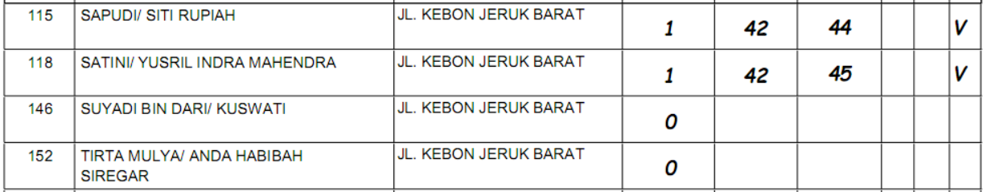
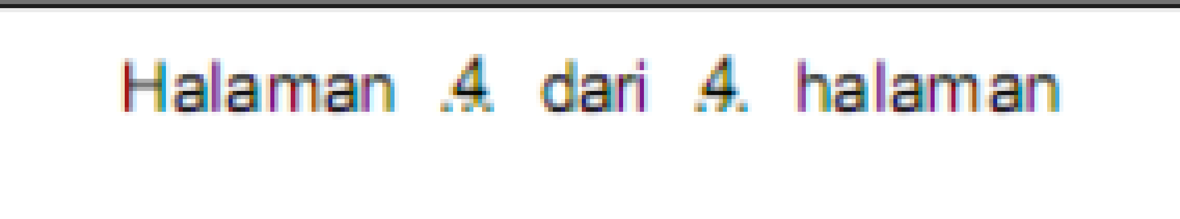
REGSOSEK22-VK1 & REGSOSEK22-VK2
lihat buku pedoman halaman 128
Periksa penggunaan halaman
Kolom (4) harus terisi sesuai kode;
Kolom (5) dan (6) harus terisi jika kolom (4) berkode 1 atau 2;
Kolom (7) – (9) harus terisi salah satu , jika kolom (5) berkode 1 atau 2;
Tuliskan NR setelah nama kepala keluarga untuk keluarga yang menolak atau tidak dapat ditemui s.d akhir masa pendataan;
Cek penggunaan halaman, terutama tambahan VB yang dipakai;
(NR)

Slide 14
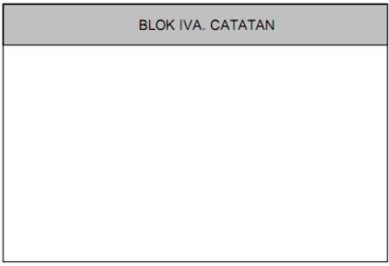
REGSOSEK22-VK1 & REGSOSEK22-VK2
lihat buku pedoman halaman 128
(NR)
Berlaku untuk dokumen VK-1 maupun VK-2
Jumlah NR = 3 keluarga

Slide 15
REGSOSEK22-VK1 & REGSOSEK22-VK2
lihat buku pedoman halaman 129
Pemeriksaan Dokumen REGSOSEK22-VK2
Pengawas memeriksa kelengkapan dan kewajaran isian daftar REGSOSEK22-VK2, baris demi baris dan kolom demi kolom secara teliti dengan cara yang sama dengan pemeriksaan REGSOSEK22-VK1. Beberapa tambahan yang perlu diperhatikan dalam pemeriksaan REGSOSEK22-VK2 adalah:
Blok I rincian 1 sampai dengan rincian 4 disalin dari REGSOSEK22-PSLS Blok I rincian 1 sampai 4 yang diperoleh dari PML dan Koseka.
Blok I rincian 9 kode SLS serta rincian 10 Nama SLS disalin dari Blok III REGSOSEK22-PSLS kolom (5) dan kolom (4).
Pastikan Identitas SLS/Non SLS pada bagian atas Blok VB terisi numerik, Nama SLS terisi afabet.
Pastikan isian “Halaman …. dari …. halaman” terisi.
Pastikan Blok VB kolom (2) Nama hanya terisi alfabet dengan huruf kapital.
Pastikan Blok VB kolom (3) Alamat terisi alfanumerik.
Pastikan pada Blok IVA Catatan apabila terisi Jumlah Keluarga Non Respon maka jumlah tanda ‘NR’ dengan tinta merah di kanan nama harus sesuai.
Notes:
Poin 7 tidak hanya untuk VK-2

Slide 16
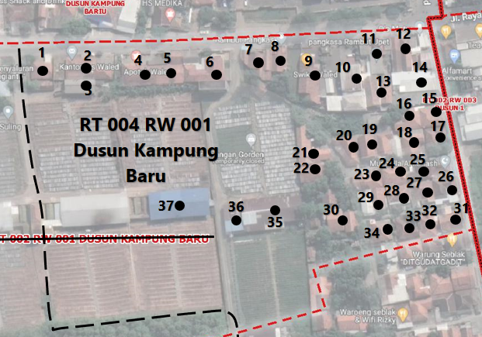
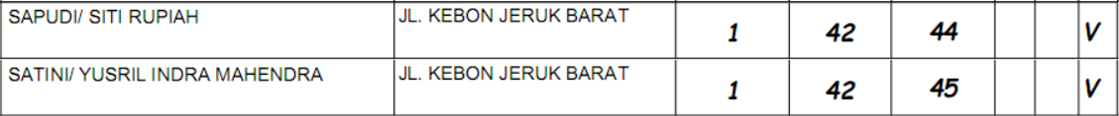
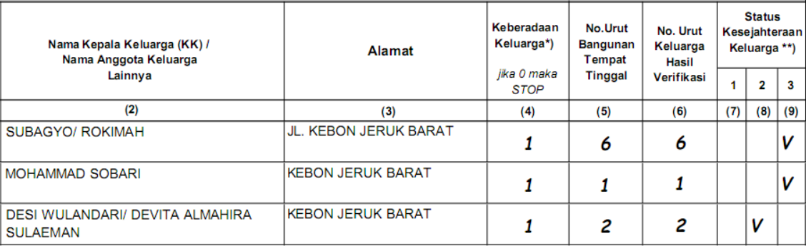
REGSOSEK22-VK1 & REGSOSEK22-VK2
Periksa kesesuaian nomor urut bangunan VK-1/VK-2 dengan peta WS.
?

Slide 17
REGSOSEK22-K
lihat buku pedoman halaman 129
PEMERIKSAAN DOKUMEN REGSOSEK22-K
Sebelum melakukan pemeriksaan dokumen REGSOSEK22-K, terdapat beberapa hal yang perlu diperhatikan, antara lain:
Pastikan PPL menuliskan jawaban secara jelas dan sesuai dengan kaidah yang diberikan.
Pastikan PPL tetap menjaga dokumen tetap bersih dan rapi.
Untuk pertanyaan yang ada pilihan jawabannya, pastikan PPL menuliskan kode pilihan jawaban pada kotak yang disediakan
Satu (1) set REGSOSEK22-K tersedia untuk 5 anggota keluarga. Gunakan kuesioner tambahan jika keluarga memiliki lebih dari 5 anggota keluarga.
Pastikan PPL menuliskan jumlah kuesioner yang digunakan pada halaman pertama kuesioner REGSOSEK22-K. Misalkan satu keluarga terdiri dari 8 anggota keluarga dan membutuhkan dua kuesioner REGSOSEK22-K, maka bagian pojok kanan atas pada halaman pertama kuesioner utama harus terisi dengan “Kuesioner ke-1 dari 2”, sementara untuk kuesioner tambahannya harus tertulis “Kuesioner ke-2 dari 2”.
Pastikan PPL menuliskan rincian 101, 102, 103, 104, 105, 109, 110 pada kotak yang disediakan pada halaman ketiga kuesioner REGSOSEK22-K

Slide 18
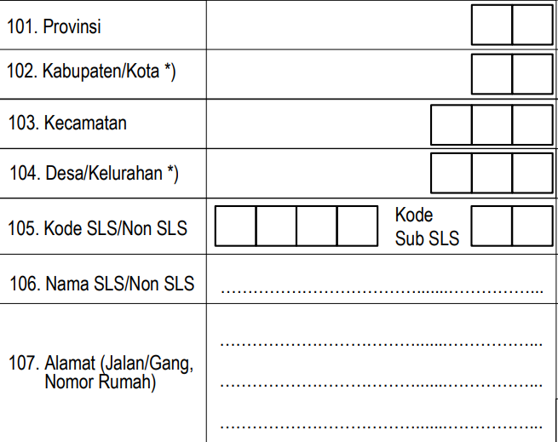
REGSOSEK22-K
lihat buku pedoman halaman 129
VK-1/VK-2
REGSOSEK22 – K BLOK I

Slide 19
REGSOSEK22-K
lihat buku pedoman halaman 130
BLOK I. KETERANGAN TEMPAT
Pastikan rincian 101, 102, 103, 104, 105, 109, 110, 111, 112, 113, 114, dan 115 terisi dengan numerik, bukan alfabet atau karakter lain (*,”;.#-).
Pastikan rincian 101, 102, 103, 104, 105, 106, 109, 110, dan 111 disalin dari REGSOSEK22-VK1 atau REGSOSEK22-VK2.
Pastikan alamat (rincian 107) dan nama kepala keluarga (KK) (rincian 108) terisi sesuai dengan REGSOSEK22-VK1 atau REGSOSEK22-VK2 yang sudah sesuai kondisi lapangan.
Pastikan isian jumlah anggota keluarga pada rincian 112 sama dengan jumlah anggota keluarga pada rincian 404 yang berkode 1 dan 5 pada kuesioner induk atau kuesioner tambahan.
Pastikan rincian 113 terkait ID Landmark Wilkerstat diisikan dalam 6 digit Alfanumerik.
Pastikan rincian 114 terkait nomor kartu keluarga terisi menggunakan numerik dalam 16 digit.
Pada rincian 115 terkait Kode Kartu Keluarga (KK), pastikan PPL melingkari salah satu kode jawaban 0, 1, atau 2 dan menuliskannya pada kotak yang tersedia.

Slide 20
REGSOSEK22-K
lihat buku pedoman halaman 130
BLOK II. KETERANGAN PETUGAS
Pastikan isian blok II. Keterangan Petugas terkait PPL dan PML (nama, kode, tanggal pendataan/pemeriksaan, tanda tangan) dan responden (nama lengkap, tanda tangan, dan nomor handphone) terisi.
Pastikan rincian 201, 203, dan 205 terisi dengan numerik, bukan alfabet atau karakter lain (*,”;.#).
Pastikan rincian 202 dan 204 terisi dengan alfabet, bukan numerik atau karakter lain (*,”;.#).
Pastikan hasil pendataan keluarga pada rincian 205 terisi. Jika jawaban rincian 205 berkode 3, 4, atau 5, maka rincian setelah blok II tidak terisi dan pastikan terdapat Berita Acara Non Respon PAPI
Rincian 201 rentang tanggal dari 1-31, bulan terisi 10 dan 11, tahun harus terisi 2022. Jika terisi bulan 10 maka tanggal yang terisi 15-31. Jika bulan terisi 11, maka tanggal terisi 1-14.
Rincian 203 rentang tanggal dari 1-31, bulan terisi 10 dan 11, tahun harus terisi 2022. Jika terisi bulan 10 maka tanggal yang terisi 16-31, Jika bulan terisi 11 maka tanggal terisi 1-15.
Tanggal bulan dan tahun di rincian 203 tidak boleh lebih dahulu dari tanggal bulan dan tahun rincian 201.

Slide 21
REGSOSEK22-K
lihat buku pedoman halaman 131
BLOK III. KETERANGAN PERUMAHAN [1]
Pastikan rincian 301.a terisi dengan salah satu kode 1, 2, 3, 4, atau 5.
Pastikan rincian 301.b hanya terisi jika rincian 301.a berkode 1.
Pastikan rincian 301.b terisi dengan salah satu kode 1, 2, 3, 4, 5, atau 6.
Pastikan rincian 302 terisi dengan numerik, bukan alfabet atau karakter lain (*,”;.#).
Pastikan isian rincian 302 berada pada rentang 003 – 997. Apabila luas lantai lebih dari 997 m2, maka tuliskan 997 pada kotak jawaban yang tersedia.
Pastikan rincian 303 terisi dengan salah satu kode 1, 2, 3, 4, 5, 6, 7, 8, atau 9.
Pastikan rincian 304 terisi dengan salah satu kode 1, 2, 3, 4, 5, 6, atau 7.
Pastikan rincian 305 terisi dengan salah satu kode 1, 2, 3, 4, 5, 6, 7, atau 8.
Pastikan rincian 306.a terisi dengan salah satu kode 01, 02, 03, …, hingga 11 dan dituliskan dalam dua digit.
Pastikan rincian 306.b hanya terisi jika rincian 306.a berkode 4, 5, 6, 7, atau 8.
Pastikan rincian 306.b terisi dengan salah satu kode 1, 2, atau 8.

Slide 22
REGSOSEK22-K
lihat buku pedoman halaman 131
BLOK III. KETERANGAN PERUMAHAN [2]
Pastikan rincian 307.a terisi dengan salah satu kode 1, 2, 3, atau 4.
Pastikan rincian 307.b hanya terisi jika rincian 307.a berkode 1.
Pastikan rincian 307.b terisi dengan salah satu kode 1, 2, 3, 4, atau 5. Pastikan isian dituliskan pada kotak b1, b2, atau b3, sesuai dengan banyaknya meteran listrik yang ada di rumah tersebut.
Pastikan rincian 308 terisi dengan salah satu kode 00, 01, 02, 03, …, hingga 11 dan dituliskan dalam dua digit.
Pastikan rincian 309.a terisi dengan salah satu kode 1, 2, 3, 4, 5, atau 6.
Pastikan rincian 309.b hanya terisi jika rincian 309.a berkode 1, 2, atau 3.
Pastikan rincian 309.b terisi dengan salah satu kode 1, 2, 3, atau 4.
Pastikan rincian 310 terisi dengan salah satu kode 1, 2, 3, 4, 5, atau 6.

Slide 23
REGSOSEK22-K
lihat buku pedoman halaman 133
BLOK IV. KETERANGAN SOSIAL EKONOMI ANGGOTA KELUARGA
A. KETERANGAN DEMOGRAFI [1]
Pastikan pengisian rincian 401 terkait nomor urut anggota keluarga adalah menggunakan numerik, bukan alfabet atau karakter lain (*,”;.#).
Jika anggota keluarga lebih dari 5 orang, gunakan kuesioner tambahan dan pastikan PPL menuliskan nomor urutan kuesionernya pada halaman pertama kuesioner tambahan tersebut. Nomor urut anggota keluarga yang dituliskan di kuesioner tambahan dimulai dari 6, 7, dan seterusnya (sesuai dengan jumlah anggota keluarga tersebut).
Pastikan pengisian rincian 402 terkait nama anggota keluarga menggunakan huruf kapital dan menggunakan alfabet, bukan numerik.
Pastikan rincian 403 adalah numerik, bukan alfabet atau karakter lain (*,”;.#).
Pastikan pengisian NIK berjumlah 16 digit angka.
Digit ketujuh pada NIK merepresentasikan jenis kelamin, pastikan isian tersebut sesuai dengan jawaban pada rincian 405 terkait jenis kelamin. Adapun pengaturannya adalah:
Angka 0, 1, 2, atau 3 untuk jenis kelamin laki-laki (405 = 1)
Angka 4, 5, 6, atau 7 untuk jenis kelamin perempuan (405 = 2)
Poin 6 hanya berlaku jika anggota keluarga dapat menyebutkan NIK (rincian 403 bukan terisi dengan 9999999999999995, 9999999999999996, atau 9999999999999999).

Slide 24
REGSOSEK22-K
lihat buku pedoman halaman 133
BLOK IV. KETERANGAN SOSIAL EKONOMI ANGGOTA KELUARGA
A. KETERANGAN DEMOGRAFI [2]
Pastikan rincian 404 terisi dengan salah satu kode 1, 2, 3, 4, 5, atau 6.
Jika rincian 404 berkode 2, 3, 4, atau 6, rincian selanjutnya untuk anggota keluarga tersebut tidak terisi (STOP) dan lanjut menanyakan untuk anggota keluarga berikutnya.
Periksa penulisan dan konsistensi rincian 406 tanggal, bulan, dan tahun lahir. Format pengisiannya sbb.
Untuk tanggal lahir, pastikan isian tanggal lahir diisikan dengan dua digit, mulai dari 01 hingga 31, atau terisi 98.
Untuk bulan lahir, pastikan isian bulan lahir diisikan dengan dua digit, mulai dari 01 hingga 12, atau terisi 98.
Untuk tahun lahir, pastikan isian tahun lahir diisikan dengan 4 digit, tidak lebih dari 2022.
Contoh: anggota keluarga lahir pada tanggal 5 Mei 1997, maka penulisannya adalah 05/05/1997.
Pastikan rincian 407 isian umur sesuai dengan selisih dari bulan dan tahun pendataan dikurangi dengan tanggal, bulan, dan tahun lahir (rincian 406) dengan pembulatan ke bawah (umur menurut ulang tahun terakhir).
Pastikan rincian 407 berada pada rentang 00 – 97 dan ditulis dalam 2 digit. Untuk responden yang umurnya 97 tahun atau lebih dituliskan “97”.

Slide 25
REGSOSEK22-K
lihat buku pedoman halaman 134
BLOK IV. KETERANGAN SOSIAL EKONOMI ANGGOTA KELUARGA
A. KETERANGAN DEMOGRAFI [3]
Pastikan rincian 408 terisi dengan salah satu kode 1, 2, 3 atau 4.
Jika rincian 408 berkode 2, 3, atau 4, pastikan isian umur (rincian 407) harus 10 tahun atau lebih.
Pastikan rincian 409 terisi dengan salah satu kode 1, 2, 3, 4, 5, 6, 7, atau 8.
Jika rincian 409 berkode 2, pastikan rincian 408 berkode 2.
Jika rincian 409 berkode 4, pastikan rincian 408 tidak boleh berkode 1.
Jika rincian 409 berkode 6, pastikan rincian 408 tidak boleh berkode 1.
Pastikan bahwa rincian 410 hanya terisi jika anggota keluarga berjenis kelamin perempuan (rincian 405 berkode 2), isian umur pada rincian 407 berada pada rentang 10 – 54 tahun, serta rincian 408 berkode 2, 3, atau 4.
Pastikan rincian 410 terisi dengan salah satu kode 1 atau 2.
Pastikan rincian 411 terisi dengan salah satu kode 0, 1, 2, 3, 4, atau 5.
Jika responden memiliki lebih dari satu kartu identitas, pastikan bahwa jawaban yang diisikan pada 411 merupakan hasil penjumlahan dari kode-kode tersebut.
Jika rincian 411 berkode 4 atau 5, maka isian rincian 407 terkait umur harus 17 tahun atau lebih.

Slide 26
REGSOSEK22-K
lihat buku pedoman halaman 135
BLOK IV. KETERANGAN SOSIAL EKONOMI ANGGOTA KELUARGA
B. PENDIDIKAN
Pastikan rincian 412 hanya terisi jika anggota keluarga berumur 5 tahun ke atas.
Pastikan rincian 412 terisi dengan salah satu kode 1, 2, atau 3.
Jika rincian 412 berkode 1, pastikan rincian 413, 414, dan 415 tidak terisi.
Pastikan rincian 413 hanya terisi jika anggota keluarga berumur 5 tahun keatas dan rincian 412 berkode 2 atau 3.
Pastikan rincian 413 terisi dengan salah satu kode 01, 02, 03, .., hingga 22 dan dituliskan dalam dua digit.
Pastikan rincian 414 hanya terisi jika anggota keluarga berumur 5 tahun keatas dan rincian 412 berkode 2 atau 3.
Pastikan rincian 414 terisi dengan salah satu kode 1, 2, 3, 4, 5, 6, 7, atau 8.
Pastikan rincian 415 hanya terisi jika anggota keluarga berumur 5 tahun keatas dan rincian 412 berkode 2 atau 3.
Pastikan rincian 415 terisi dengan salah satu kode 01, 02, 03, .., hingga 23 dan dituliskan dalam dua digit.
Pastikan rincian 415 (isian ijazah tertinggi yang dimiliki) tidak lebih tinggi dibandingkan rincian 413 (isian jenjang dan jenis pendidikan tertinggi yang pernah/sedang diduduki).

Slide 27
REGSOSEK22-K
lihat buku pedoman halaman 135
BLOK IV. KETERANGAN SOSIAL EKONOMI ANGGOTA KELUARGA
C. KETENAGAKERJAAN
Pastikan rincian 416.a hanya terisi jika anggota keluarga berumur 5 tahun ke atas.
Pastikan rincian 416.a terisi dengan salah satu kode 1 atau 2.
Jika rincian 416.a berkode 2, pastikan rincian 416.b sampai 418 tidak terisi (skip ke rincian 419).
Pastikan rincian 416.b hanya terisi jika anggota keluarga berumur 5 tahun ke atas dan rincian 416.a berkode 1.
Untuk anggota keluarga yang sementara tidak bekerja (karena sakit, cuti, menunggu panen, atau mogok kerja) dalam seminggu yang lalu dan tidak mengerjakan apa-apa isikan “00” pada isian jumlah jam kerja.
Selain kondisi yang tercantum pada poin 5, pastikan isian rincian 416.b berada pada rentang 01 - 97. Jika jam kerja lebih dari 97 jam, isikan “97”.
Pastikan rincian 417 hanya terisi jika anggota keluarga berumur 5 tahun ke atas dan rincian 416.a berkode 1.
Pastikan PPL mengisikan pekerjaan responden dengan lengkap dan jelas.
PML mengisikan kode lapangan usaha sesuai dengan deskripsi pekerjaan responden. Pastikan rincian 417 terisi dengan salah satu kode 01, 02, 03, 04, …, hingga 26 dan dituliskan dalam dua digit.
Pastikan rincian 418 hanya terisi jika anggota keluarga berumur 5 tahun ke atas dan rincian 416.a berkode 1.
Pastikan rincian 418 terisi dengan salah satu kode 1, 2, 3, 4, 5, 6, 7, atau 8.
Pastikan rincian 419 hanya terisi jika anggota keluarga berumur 5 tahun ke atas.
Pastikan rincian 419 terisi dengan salah satu kode 1, 2, atau 3.
Jika rincian 418 berkode 1, 2, atau 3, sub blok IV.D wajib terisi.

Slide 28
REGSOSEK22-K
lihat buku pedoman halaman 136
BLOK IV. KETERANGAN SOSIAL EKONOMI ANGGOTA KELUARGA
D. KEPEMILIKAN USAHA
Pastikan rincian 420 hanya terisi jika anggota keluarga berumur 5 tahun ke atas.
Pastikan rincian 420.a terisi dengan salah satu kode 1 atau 2.
Pastikan rincian 420.b hanya terisi jika 420.a berkode 1 serta pastikan isian jawaban berada pada rentang 01 – 97.
Pastikan rincian 421 hanya terisi jika anggota keluarga berumur 5 tahun ke atas dan rincian 420 berkode 1.
Pastikan rincian 421 terisi dengan salah satu kode 01, 02, 03, 04, …, hingga 26 dan dituliskan dalam dua digit.
Pastikan rincian 422 hanya terisi jika anggota keluarga berumur 5 tahun ke atas dan rincian 420 berkode 1 serta isian jawaban berada pada rentang 000 – 997.
Pastikan rincian 423 hanya terisi jika anggota keluarga berumur 5 tahun ke atas dan rincian 420 berkode 1 serta isian jawaban berada pada rentang 00 – 97.
Pastikan rincian 424 hanya terisi jika anggota keluarga berumur 5 tahun ke atas dan rincian 420 berkode 1.
Pastikan rincian 424 terisi dengan salah satu kode 01, 02, 03, …, hingga 12 dan dituliskan dalam dua digit.
Pastikan rincian 425 hanya terisi jika anggota keluarga berumur 5 tahun ke atas dan rincian 420 berkode 1.
Pastikan rincian 425 terisi dengan salah satu kode 1, 2, 3, 4, 5, 6, atau 7.
Pastikan rincian 426 hanya terisi jika anggota keluarga berumur 5 tahun ke atas dan rincian 420 berkode 1.
Pada rincian 426 jika tujuan penggunaan internet responden lebih dari satu, pastikan bahwa jawaban yang diisikan merupakan hasil penjumlahan dari salah satu kode 00, 01, 02, 03, 04, …, hingga 32, isian pada kisaran 00-63 dan dituliskan dalam dua digit.

Slide 29
REGSOSEK22-K
lihat buku pedoman halaman 137
BLOK IV. KETERANGAN SOSIAL EKONOMI ANGGOTA KELUARGA
E. KESEHATAN
Pastikan rincian 428 hanya terisi jika anggota keluarga berumur 2 tahun keatas.
Pastikan rincian 428 terisi dengan salah satu kode 1, 2, 3, atau 4.
Pastikan rincian 428.a – 428.f hanya terisi jika anggota keluarga berumur 2 tahun ke atas.
Pastikan rincian 428.a – 428.f terisi dengan salah satu kode 1, 2, 3, atau 4.
Pada rincian 428.e – 428.f penggunaan kata “penduduk sebaya” digunakan untuk anggota keluarga berumur 2-5 tahun.
Pastikan rincian 428.g – 428.j hanya terisi jika anggota keluarga berumur 5 tahun ke atas.
Pastikan rincian 428.g – 428.j terisi dengan salah satu kode 1, 2, 3, atau 4.
Pastikan rincian 429 hanya terisi jika anggota keluarga berumur 60 tahun ke atas atau rincian 428a-j ada yang berkode 1 atau 2.
Pastikan rincian 429 terisi dengan salah satu kode 1, 2, atau 3.
Pastikan rincian 430 terisi dengan salah satu kode 01, 02, 03, …, hingga 18 dan dituliskan dalam dua digit.

Slide 30
REGSOSEK22-K
lihat buku pedoman halaman 138
BLOK IV. KETERANGAN SOSIAL EKONOMI ANGGOTA KELUARGA
F. PROGRAM PERLINDUNGAN SOSIAL
Pada rincian 431.a, jika responden memiliki lebih dari satu jaminan kesehatan, pastikan bahwa jawaban yang diisikan merupakan hasil penjumlahan kombinasi kode jawaban. Pastikan isian berada pada rentang 0, 1, 2, 3, …, hingga 15 dan dituliskan dalam dua digit atau isikan 99 jika tidak tahu.
Pastikan rincian 431.b - 431.d terisi dengan salah satu kode 1, 2, atau 8 dan hanya terisi jika anggota keluarga berumur 5 tahun ke atas.
Pastikan rincian 431.e terisi dengan salah satu kode 1, 2, atau 8 dan hanya terisi jika anggota keluarga berumur 5 - 30 tahun.
Pada rincian 431.f jika responden memiliki lebih dari satu jaminan ketenagakerjaan, pastikan bahwa jawaban yang diisikan merupakan hasil penjumlahan dari salah satu kode 00, 01, 02, 03, …, hingga 31 dan dituliskan dalam dua digit atau terisi dengan 99 jika tidak tahu.

Slide 31
REGSOSEK22-K
lihat buku pedoman halaman 139
BLOK V. KEIKUTSERTAAN PROGRAM, KEPEMILIKAN ASET , DAN LAYANAN
Pastikan isian kolom (2) pada rincian 501.a – 501.g terisi dengan salah satu kode 1 atau 2.
Pastikan kolom (3) pada rincian 501 terisi dengan bulan dan tahun ketika terakhir kali menerima program. Pastikan isian bulan dan tahun penerimaan program berada pada periode Oktober 2021 – Oktober 2022.
Pastikan rincian 502.a - 502.n terisi dengan salah satu kode 1 atau 2.
Pastikan rincian 503.a - 503.b terisi dengan salah satu kode 1 atau 2.
Pastikan rincian 504.a - 504.e berada pada rentang 000-997 terisi dengan numerik, bukan alfabet atau karakter lain (*,”;.#)
Pastikan rincian 505 terisi dengan salah satu kode 0, 1, 2, atau 3.
Pastikan rincian 506 terisi dengan salah satu kode 1, 2, 3, atau 4.

Slide 32
KESESUAIAN ANTAR DOKUMEN
lihat buku pedoman halaman 139
PEMERIKSAAN KESESUAIAN ANTARA REGSOSEK22-VK1/REGSOSEK22-VK2 DAN REGSOSEK22-K [1]
Pengawas memeriksa kesesuaian daftar REGSOSEK22-VK1 dan REGSOSEK22-VK2 dengan REGSOSEK22-K dengan cara:
Pastikan rincian 101, 102, 103, dan 104 REGSOSEK22-K setiap keluarga disalin dari Blok I rincian 1, 2, 3, dan 4 pada REGSOSEK22-VK1 atau REGSOSEK22-VK2.
Pastikan rincian 105 dan 106 REGSOSEK22-K setiap keluarga disalin dari Blok I rincian 9 dan10 REGSOSEK-VK1 atau REGSOSEK-VK2
Pastikan rincian 109 dan 110 REGSOSEK22-K setiap keluarga disalin dari Blok VA atau VB kolom (5) dan (6) REGSOSEK-VK1 atau REGSOSEK-VK2.
Pastikan rincian 111 REGSOSEK22-K status kesejahteraan keluarga disalin dari REGSOSEK22-V1 atau REGSOSEK-V2 dengan ketentuan:
REGSOSEK22-VK1 atau REGSOSEK22-VK2 Blok VA atau Blok VB Kolom (7) ter-checklist (V), maka REGSOSEK22-K rincian 111 diisikan 1;
REGSOSEK22-VK1 atau REGSOSEK22-VK2 Blok VA atau Blok VB Kolom (8) ter-checklist (V), maka REGSOSEK22-K rincian 111 diisikan 2;
REGSOSEK22-VK1 atau REGSOSEK22-VK2 Blok VA atau Blok VB Kolom (9) ter-checklist (V), maka REGSOSEK22-K rincian 111 diisikan 3.

Slide 33
KESESUAIAN ANTAR DOKUMEN
lihat buku pedoman halaman 140
PEMERIKSAAN KESESUAIAN ANTARA REGSOSEK22-VK1/REGSOSEK22-VK2 DAN REGSOSEK22-K [1]
Pastikan kesesuaian antara REGSOSEK22-VK1 atau REGSOSEK22-VK2 Blok II rincian 3 dengan jumlah REGSOSEK22-K dengan rincian 111 yang berkode 1, 2, dan 3 dengan ketentuan:
Jumlah keluarga pada REGSOSEK22-VK1 atau REGSOSEK22-VK2 Blok II rincian 3.1 (Sangat Miskin), berjumlah sama dengan dokumen REGSOSEK22-K rincian 111 yang berkode 1.
Jumlah keluarga pada REGSOSEK22-VK1 atau REGSOSEK22-VK2 Blok II rincian 3.2 (Miskin), berjumlah sama dengan dokumen REGSOSEK22-K rincian 111 yang berkode 2.
Jumlah keluarga pada REGSOSEK22-VK1 atau REGSOSEK22-VK2 Blok II rincian 3.3 (Tidak Miskin), berjumlah sama dengan dokumen REGSOSEK22-K rincian 111 yang berkode 3.
PML memeriksa memeriksa hasil pemutakhiran Peta WS dan penggambaran titik bangunan serta kesesuaian nomor bangunan tempat tinggal pada REGSOSEK22-VK1, REGSOSEK22-VK2, REGSOSEK22-K, Peta WS, dan Aplikasi Wilkerstat.
PML memeriksa REGSOSEK22-VK1 atau REGSOSEK22-VK2 Blok II rincian 2 Jumlah Keluarga Hasil verifikasi sama dengan jumlah dokumen REGSOSEK22-K dengan rincian 205 berkode 1, 2, 3, dan 4.
PML memastikan keluarga dengan dokumen REGSOSEK22-K dengan rincian 205 berkode 3, 4, atau 5 dilengkapi dengan Berita Acara Non Respon. Pastikan jumlah keluarga sesuai dengan jumlah Berita Acara Non Respon.
Pengawas melaporkan perkembangan dan menuliskan laporan hasil pengawasan hal-hal apa saja yang terjadi di lapangan, penyebabnya, dan upaya penyelesaian yang dilakukan.

Slide 34
REGSOSEK22-XK
PEMERIKSAAN REGSOSEK22-XK
Beberapa hal yang harus diperhatikan oleh PML selama melakukan pemeriksaan REGSOSEK22-XK:
Apabila rincian 108 berkode 01, 06 (pengungsi yang tinggal di hunian tetap/sementara per keluarga), 09, dan 11, maka masing-masing keluarga didata dengan menggunakan 1 kuesioner REGSOSEK22-XK.
Apabila rincian 108 berkode 02, 03, 04, 05, 06 (yang tinggal bergabung beberapa keluarga), 07, 08, dan 10, maka setiap kelompok keluarga/penduduk didata menggunakan 1 kuesioner REGSOSEK22-XK.

Slide 35
PERTANYAAN 112
Terkait Rincian 112 ID Landmark Wilkerstat, berikut adalah pembagian kelompok keluarga/penduduk yang di Geotagging atau di Geotagging+Foto beserta status kesejahtaraan yang dipilih.
Kode | Kelompok Keluarga/Penduduk | Geotagging | Geotagging + Foto
01 | Apartemen | 3. Tidak Miskin | -
02 | Barak Militer | 3. Tidak Miskin | -
03 | Pesantren/sejenis | 3. Tidak Miskin | -
04 | Panti Asuhan | 3. Tidak Miskin | -
05 | Rumah Sakit Jiwa | 3. Tidak Miskin | -
06 | Pengungsi | - | 2.Miskin
07 | Penghuni Lapas | 3. Tidak Miskin | -
08 | Awak kapal | 3. Tidak Miskin | -
09 | Penghuni Perahu | - | 2.Miskin
10 | Tunawisma | - | 2.Miskin
11 | Lainnya | - | 2.Miskin
R112: ID Landmark Wilkerstat
Notes:
dapat dilakukan setelah pendataan. Nomor urut keluarga untuk satu tower harus berurutan sehingga perlu koordinasi antar PPL dalam satu tower (dikoordinasikan oleh PML)

Slide 36
REGSOSEK22-XK
BLOK I. KETERANGAN TEMPAT
Pastikan rincian 101, 102, 103, 104, 105, 108, 110, 111, dan 112 terisi dengan numerik, bukan alfabet atau karakter lain (*,”;.#-).
Pastikan rincian 106, 107, dan 109 terisi dengan alfanumerik.
Untuk rincian 108, pastikan PPL melingkari salah satu kode jawaban 01, 02, 03, ..., 11 dan menuliskannya pada kotak yang tersedia.
Pastikan rincian 110 kode pertama berawalan ‘5’ dan diikuti 3 digit unik per SLS. Contoh 5001, 5002 dst.
Pastikan rincian 111 kode pertama berawalan ‘5’ dan diikuti 3 digit unik per SLS. Contoh 5001, 5002, 5003 dst.
Rincian 112 diisikan sama untuk seluruh keluarga yang pada Rincian 108 berkode 01, 09, 11, dan 06 (untuk pengungsi yang tinggal di hunian tetap per keluarga).
BLOK II. KETERANGAN PETUGAS
Pastikan isian Blok II. Keterangan Petugas terkait PPL dan PML (nama, kode, tanggal pendataan/pemeriksaan/mengetahui, tanda tangan) terisi.
Pastikan rincian 201 dan 203 terisi dengan numerik, bukan alfabet atau karakter lain (*,”;.#).
Pastikan rincian 202 dan 204 terisi dengan alfabet (untuk nama) dan numerik (untuk kode).

Slide 37
REGSOSEK22-XK
BLOK III. KETERANGAN PERUMAHAN
Pastikan rincian 301.a terisi dengan salah satu kode 1, 2, 3, 4, atau 5.
Pastikan rincian 301.b hanya terisi jika rincian 301.a berkode 1.
Pastikan rincian 301.b terisi dengan salah satu kode 1, 2, 3, 4, 5, atau 6.
Pastikan rincian 302 terisi dengan numerik, bukan alfabet atau karakter lain (*,”;.#).
Pastikan isian rincian 302 berada pada rentang 003 – 997. Apabila luas lantai lebih dari 997 m2, maka tuliskan 997 pada kotak jawaban yang tersedia.
Pastikan rincian 303 terisi dengan salah satu kode 1, 2, 3, 4, 5, 6, 7, 8, atau 9.
Pastikan rincian 304 terisi dengan salah satu kode 1, 2, 3, 4, 5, 6, atau 7.
Pastikan rincian 305 terisi dengan salah satu kode 1, 2, 3, 4, 5, 6, 7, atau 8.
Pastikan rincian 306.a terisi dengan salah satu kode 01, 02, 03, …, atau 11 dan dituliskan dalam dua digit.
Pastikan rincian 306.b hanya terisi jika rincian 306.a berkode 4, 5, 6, 7, atau 8.
Pastikan rincian 306.b terisi dengan salah satu kode 1, 2, atau 8.
Pastikan rincian 307 terisi dengan salah satu kode 1, 2, 3, atau 4.
Pastikan rincian 308 terisi dengan salah satu kode 00, 01, 02, 03, …, atau 11 dan dituliskan dalam dua digit.
Pastikan rincian 310 terisi dengan salah satu kode 1, 2, 3, 4, 5, 6, atau 7.
Pastikan rincian 310.a – 310.d terisi dengan salah satu kode 1 atau 2.

Slide 38
REGSOSEK22-XK
BLOK IV. DAFTAR KELUARGA/PENDUDUK DI WILAYAH KHUSUS [1]
Pastikan PPL mengisi identitas wilayah yang terletak pada bagian atas Blok IV (rincian 101, 102, 103, 104, 105, 110, dan 111) dengan menyalin dari Blok I.
Pastikan isian Blok III kolom (1) terkait nomor urut anggota keluarga terisi dengan alfabet, bukan numerik.
Pastikan isian Blok III kolom (2) terkait nama terisi dengan alfabet, bukan numerik.
Pastikan isian Blok III kolom (2) terkait NIK berjumlah 16 digit angka. Digit ketujuh pada NIK merepresentasikan jenis kelamin, pastikan isian tersebut sesuai dengan isian Blok III kolom (3) terkait jenis kelamin. Adapun pengaturannya adalah:
Angka 0, 1, 2, atau 3 untuk jenis kelamin laki-laki
Angka 4, 5, 6, atau 7 untuk jenis kelamin perempuan
Pastikan isian Blok III kolom (3) terkait jenis kelamin terisi dengan salah satu kode 1 atau 2.
Pastikan isian Blok III kolom (4) terkait status hubungan dengan kepala keluarga terisi dengan salah satu kode 1, 2, 3, ..., atau 8.
Pastikan isian Blok III kolom (5) terkait umur berada pada rentang 00 – 97 dan ditulis dalam 2 digit. Untuk responden yang umurnya 97 tahun atau lebih dituliskan “97”.
Pastikan Blok III kolom (6) hingga kolom (14) hanya terisi jika anggota keluarga berusia 5 tahun ke atas (isian Blok III kolom (5) adalah 5 tahun atau lebih).
Pastikan isian Blok III kolom (6) terisi dengan salah satu kode 1, 2, 3, atau 4.
Pastikan isian Blok III Kolom (7) hanya terisi jika kolom (6) terisi kode 1,2, atau 3.

Slide 39
REGSOSEK22-XK
BLOK IV. DAFTAR KELUARGA/PENDUDUK DI WILAYAH KHUSUS [2]
Pastikan isian Blok III kolom (7) terisi dengan salah satu kode 01, 02, 03, …, 10 dan diisikan dalam dua digit.
Pastikan isian Blok III kolom (8) terkait ijazah/STTB tertinggi yang dimiliki terisi dengan salah satu kode 1, 2, 3, 4, atau 5.
Pastikan isian Blok III kolom (9) terkait status bekerja/membantu bekerja selama seminggu terakhir terisi dengan salah satu kode 1 atau 2.
Pastikan Blok III kolom (10) lapangan usaha dari pekerjaan utama hanya terisi jika isian Blok III kolom (9) berkode 1. Pastikan PPL mengisikan pekerjaan responden lengkap dan jelas. Pastikan pula PML mengisikan kode lapangan usaha sesuai dengan deskripsi pekerjaan responden dan mengisikan salah satu kode 01, 02, 03, 04, …, atau 26 pada kotak yang tersedia.
Pastikan Blok III kolom (11) terkait status dalam pekerjaan utama hanya terisi jika isian Blok III kolom (9) berkode 1 dan terisi dengan salah satu kode 1, 2, 3, 4, 5, 6, 7, atau 8.
Pastikan isian Blok III kolom (12) terkait kepemilikan usaha terisi dengan salah satu kode 1 atau 2.
Pastikan Blok III kolom (13) terkait jumlah usaha sendiri/bersama yang dimiliki hanya terisi jika Blok III kolom (12) berkode 1 dan pastikan isiannya berada pada rentang 01 – 97 (dituliskan dalam dua digit).
Pastikan Blok III kolom (14) terkait lapangan usaha dari usaha utama hanya terisi jika isian Blok III kolom (12) berkode 1. Pastikan PPL mengisikan pekerjaan responden dengan lengkap dan jelas. Pastikan pula PML mengisikan kode lapangan usaha sesuai dengan deskripsi pekerjaan responden dan mengisikan salah satu kode 01, 02, 03, 04, …, atau 26 pada kotak yang tersedia.

Slide 40






Terima Kasih!
www.bps.go.id
Foto oleh: Ir. Andi Pranowo (BPS Kabupaten Blitar)

